Slide 1

FIT+: COMIDA SAUDÁVEL
CEDUP- CENTRO DE EDUCAÇÃO PROFISSIONAL - “ABÍLIO PAULO”
CURSO INTEGRADO DE INFORMÁTICA
MARIELEN RUTE DE SOUZA
NÁTALI BIANCHINI VIEIRA
Criciúma, novembro de 2018.

Slide 2
Sumário
08
07
Fim.
06
05
04
Referências.
03
Planos Futuros.
Conclusões.
02
Apresentação Prática.
Início
Pesquisas relacionadas ao projeto.
01
Ferramentas Utilizadas.
Linguagens Utilizadas.
Objetivos gerais e específicos do projeto.

Slide 3
Objetivos
Objetivos Gerais
Aprimorar as técnicas aprendidas durante o curso.
1
Incentivar saúde e alimentação saudável.
2
1
2
Objetivos Específicos
1
2
Aprender sobre os processos de criação de sites.
1
Criar um ambiente onde as pessoas possam compartilhar receitas e conhecimentos sobre vida saudável.
2

Slide 4
HTML (HyperText Markup Language)
01
Linguagem utilizada em sites para definir a estrutura da mesma, posicionando títulos, cabeçalhos, tabelas, entre outros.
Linguagens
Utilizadas
02
PHP (Personal Home Page)
Criada para aprimorar sites e realizar funções que
funcionam por “trás” da página.
03
CSS (Cascading Style Sheets)
Usada para melhorar o layout de sites, tornando os mesmos mais bonitos e interativos.

Slide 5
PHOTOSHOP
01
Software utilizado como editor de imagens, muito usado também na edição de fotografias e em design gráfico.
DREAMWEAVER
02
Software utilizado como editor de imagens, muito usado também na edição de fotografias e em design gráfico.
Ferramentas
Utilizadas
MYSQL
03
Ferramenta usada para criação e manipulação de Banco de Dados.
04
EASYPHP
Servidor local e gratuíto de páginas da Web.
05
BOOTSTRAP
Estrutura de aprimoração de sites, trabalhando juntamente com o CSS para criar layouts modernos.

Slide 6
Vegetarianos e Veganos no Brasil
9% da população vegetariana
2011
Somando um total de 17,5 milhões de pessoas.
8% da população vegetariana
2012
Somando um total de 15,2 milhões de pessoas.
40% de crescimento no Mercado vegano
2017
Estima-se que 5 milhões de pessoas sejam veganas no Brasil.
14% da população vegetariana
2018
Somando um total de 29,2 milhões de pessoas.
FONTES: IBGE e ESTADÃO.

Slide 7
Busca por alimentação saudável
2017
2010
40% se informavam por meio da internet
40% se informavam por meio da televisão.
2017
2010
Porcentagem de busca sobre alimentação saudável:
24% por meio da televisão
20% consultavam médicos e nuticionistas.
2017
2010
18% buscavam médicos e nutricionistas.
19% buscavam a internet
FONTE: EBC Agência Brasil.

Slide 8
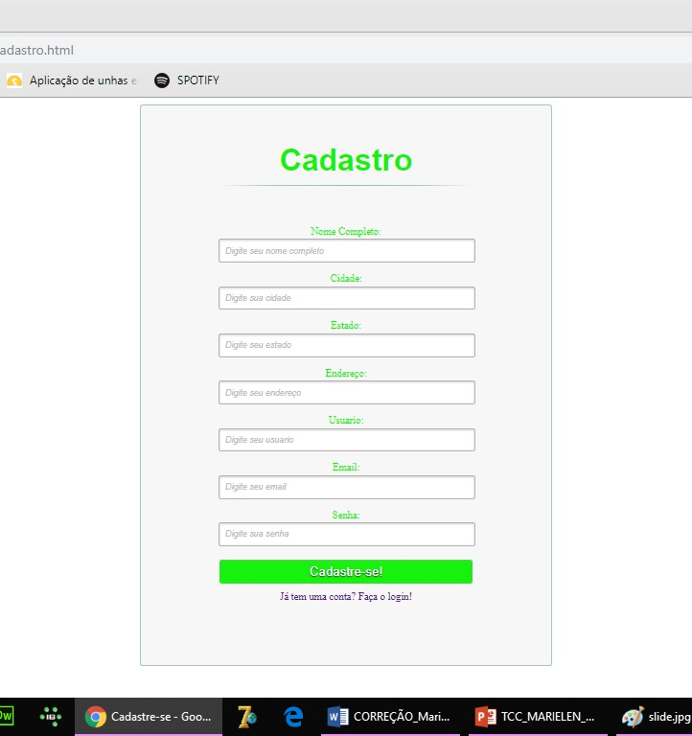
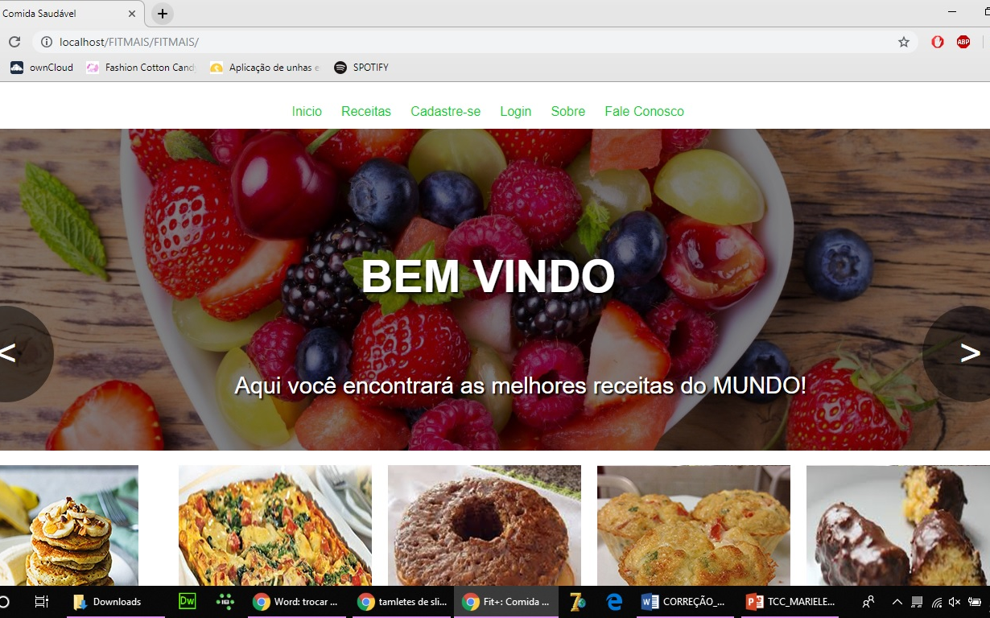
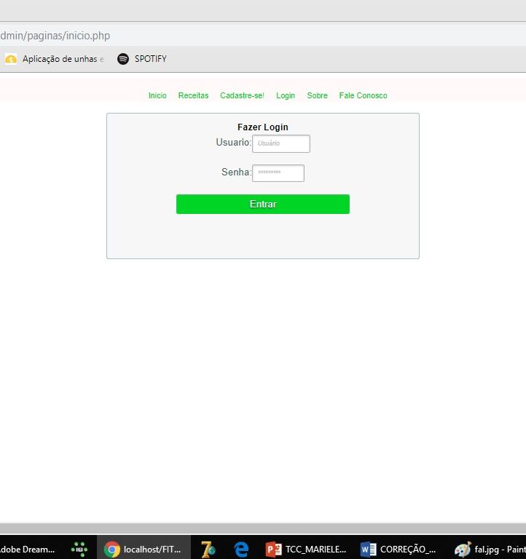
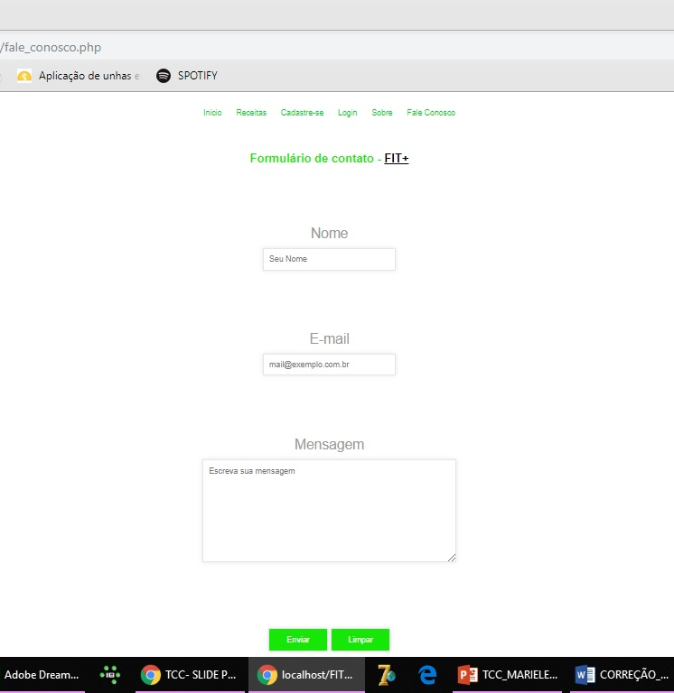
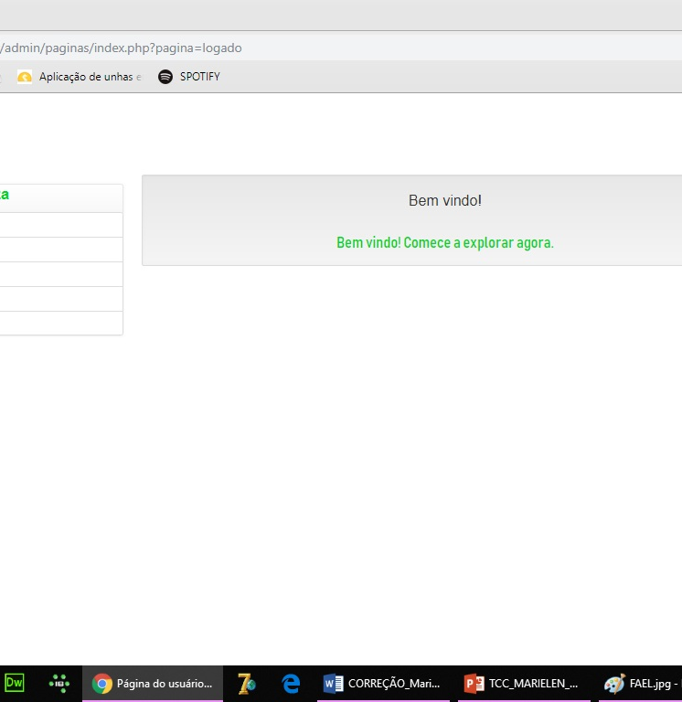
Prévia
do
site

Slide 9

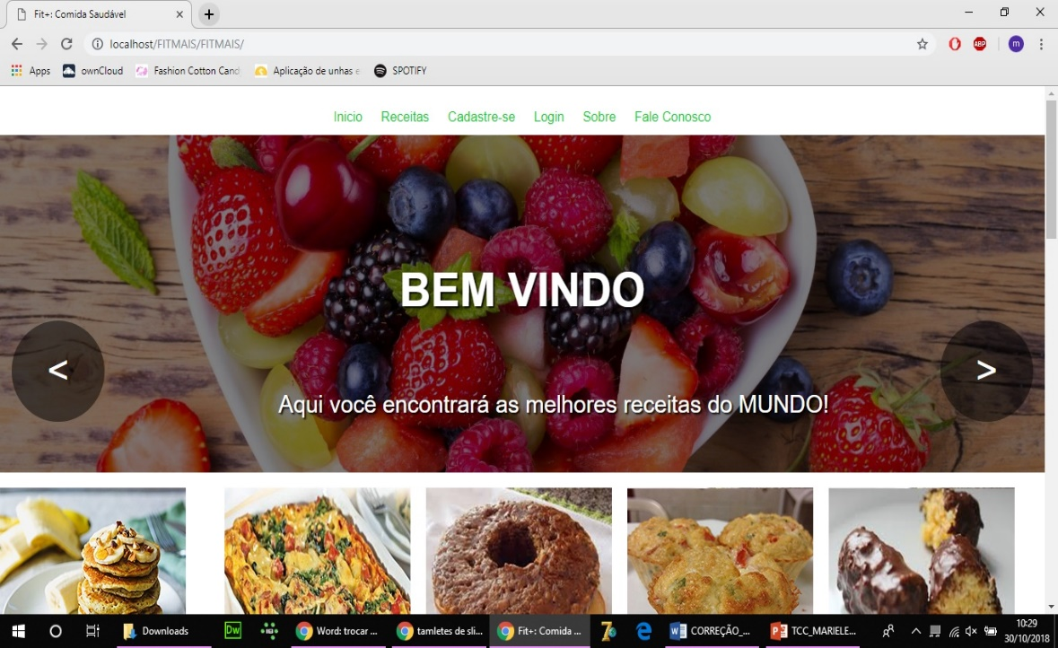
Apresentação Prática
Página Inicial do Site

Slide 10
Conclusões
O QUE NOS LEVOU A REALIZAÇÃO DO TRABALHO
O QUE APRENDEMOS COM O MESMO
O mesmo foi muito importante para nosso aprendizado e maior aprofundamento nas matérias estudadas ao longo do curso e também para entendermos melhor que com o companherismo podemos ter melhores resultados
Esse projeto foi pensado inicialmente para facilitar aqueles que estão em busca de uma alimentação saudável, vegana ou vegetariana

Slide 11
Planos Futuros
Melhorar funcionalidades existentes.
Tornar o projeto público e disponível na Web.
Desenvolver o projeto para mobile.
Fornecer maior interação com o usuário.
.

Slide 12
Agradecimentos
Família
Agredecemos nossa família que nos apoiou, seja com afeto ou incentivo.
Escola
À escola CEDUP Abílio Paulo e aos professores que nos proporcionaram conhecimento para o projeto e para a vida.
Parceria
Obrigada!
À nossa parceria, fundamental para a realização do projeto.

Slide 13
Referências
PHP
COSTA, Wilker. PHP: O que é e como funciona. 2012. Disponível em: <https://www.cursos.wlconsultoria.net/blog/php-o-que-e-e-como-funciona/ >. Acesso em: 28 ago 2018.
EASYPHP
EASYPHP. Características. 2017. Disponível em: <http://www.easyphp.org/>. Acesso em: 26 jun 2018.
MERCADO VEGANO
ESTADÃO. Número de vegetarianos dobra. 2017. Disponível em:
<https://emais.estadao.com.br/blogs/comida-de-verdade/mercado-vegano-cresce-40-ao-ano-no-brasil/> Acesso em: 02 nov 2018.
BOOTSTRAP
ISBRASIL. O que é Bootstrap? 2017. Disponível em: < https://www.isbrasil.info/blog/o-que-e-bootstrap.html> Acesso em: 29 set 2018.

Slide 14
Referências
HTML
MARCONDES, Christian. Programando em HTML 4.0. 5° edição. São Paulo: ÉRICA, 2000.
CSS
MATERA SYSTEMS. O que é CSS e qual sua importância? 2012. Disponível em:
< http://www.matera.com/blog/post/o-que-e-css-e-qual-sua-importancia>. Acesso em: 26 jun 2018.
PHP
SOARES, Walace. Programando em PHP. 2° edição. São Paulo: ÉRICA, 2000.
VEGETARIANISMO
VISTA-SE MAGAZINE. Número de vegetarianos dobra. 2018. Disponível em:
< https://www.vista-se.com.br/ibope-numero-de-vegetarianos-no-brasil-quase-dobra-em-6-anos-e-chega-a-29-milhoes-de-pessoas/>. Acesso em: 02 nov 2018.

Slide 15
OBRIGADA!
Tenha um ótimo dia.

